Slide 1
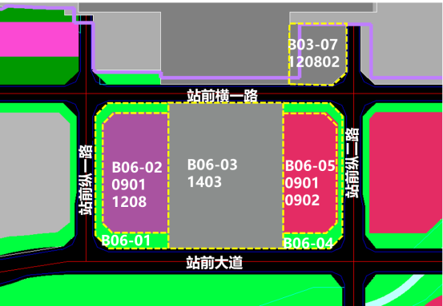
达州高铁站片区控规局部地块（站前广场及周边）调整方案公示
公示说明
《达州高铁站片区控规局部地块（站前广场及周边）调整方案》是在《达州市国土空间总体规划（2021-2035年）》（在编）、《达州高铁站片区控制性详细规划》的指导下，对高铁站片区控制性详细规划中站前广场及周边地块进行的优化调整。该调整方案已经达州市国土空间规划委员会第十六次常务会审议通过，现将该调整方案内容进行公示，征求社会公众意见。若对此调整方案有异议或者疑问者，请与我局联系。
达州市自然资源和规划局 2023年11月7日
公示时间：10天
公示地点：达州市自然资源和规划局官网、达州市城市规划馆内。
公示期限：2023年11月7日至2023年11月16日
项目名称：达州高铁站片区控规局部地块（站前广场及周边）调整方案
项目概况：
结合达州高铁南站站前广场设计方案，从广场空间效果及节约用地等角度，调整广场用地边界及面积和绿地率；同时根据高铁枢纽整体功能布局，对站房东侧地块的用地功能进行调整。
调整内容：
一是将B06-03地块（广场用地）用地面积由63亩调整为51.7亩，绿地率由40%调整为10%，其余指标不变；因广场用地边界及面积调整，则相邻用地边界和面积进行相应调整。二是将B03-07地块（公共交通场站用地）用地性质调整为商业与商务金融混合用地，建筑限高由25米调整为27米，其他规划指标不变。
附注：
1.陈述申辩意见反馈方式：
（1）信函反馈意见：请邮寄至达州市通川区西外镇凤凰大道386号（达州市自然资源和规划局国土空间规划科）
（2）咨询电话：0818-2143757
2.有效反馈意见期：信函反馈意见邮戳日不应超过公示期限最后一天，逾期视为无效意见，不予采纳。
3.有效反馈意见：注明真实联系人姓名、联系电话、联系地址，如反馈意见不准确或不完整、无法及时进一步核对有关情况的视为无效意见。
4.查询网址：http://zrzyj.dazhou.gov.cn/
拟调整范围
拟调整地块区位
达州南站
站前纵一路
站前纵二路
站前横一路
站前大道
金河大道
调整细节图
调整前
调 整 前 | 地块编号 | 用地代码 | 用地名称 | 容积率 | 建筑密度 (%) | 绿地率 (%) | 建筑限高 (m) | 用地面积 (公顷）
 | B06-01 | 1401 | 公园绿地 | - | - | - | - | 0.64
 | B06-02 | 0901/1208 | 商业与交通场站混合用地 | 3.5 | 40 | 25 | 60 | 1.99
 | B06-03 | 1403 | 广场用地 | 0.1 | 10 | 40 | 10 | 4.20
 | B06-04 | 1401 | 公园绿地 | - | - | - | - | 0.54
 | B06-05 | 0901/0902 | 商业与商务金融混合用地 | 3.5 | 40 | 25 | 60 | 1.61
 | B03-07 | 100103 | 公共交通场站用地 | 2.5 | 50 | 10 | 25 | 0.84
调 整 后 | 地块编号 | 用地代码 | 用地名称 | 容积率 | 建筑密度 (%) | 绿地率 (%) | 建筑限高 (m) | 用地面积 (公顷）
 | B06-01 | 1401 | 公园绿地 | - | - | - | - | 0.73
 | B06-02 | 0901 /1208 | 商业与交通场站混合用地 | 3.5 | 40 | 25 | 60 | 2.28
 | B06-03 | 1403 | 广场用地 | 0.1 | 10 | 10 | 10 | 3.45
 | B06-04 | 1401 | 公园绿地 | - | - | - | - | 0.63
 | B06-05 | 0901 /0902 | 商业与商务金融混合用地 | 3.5 | 40 | 25 | 60 | 1.81
 | B03-07 | 0901/0902 | 商业与商务金融混合用地 | 2.5 | 50 | 10 | 27 | 0.84
调整后

